Slide 1
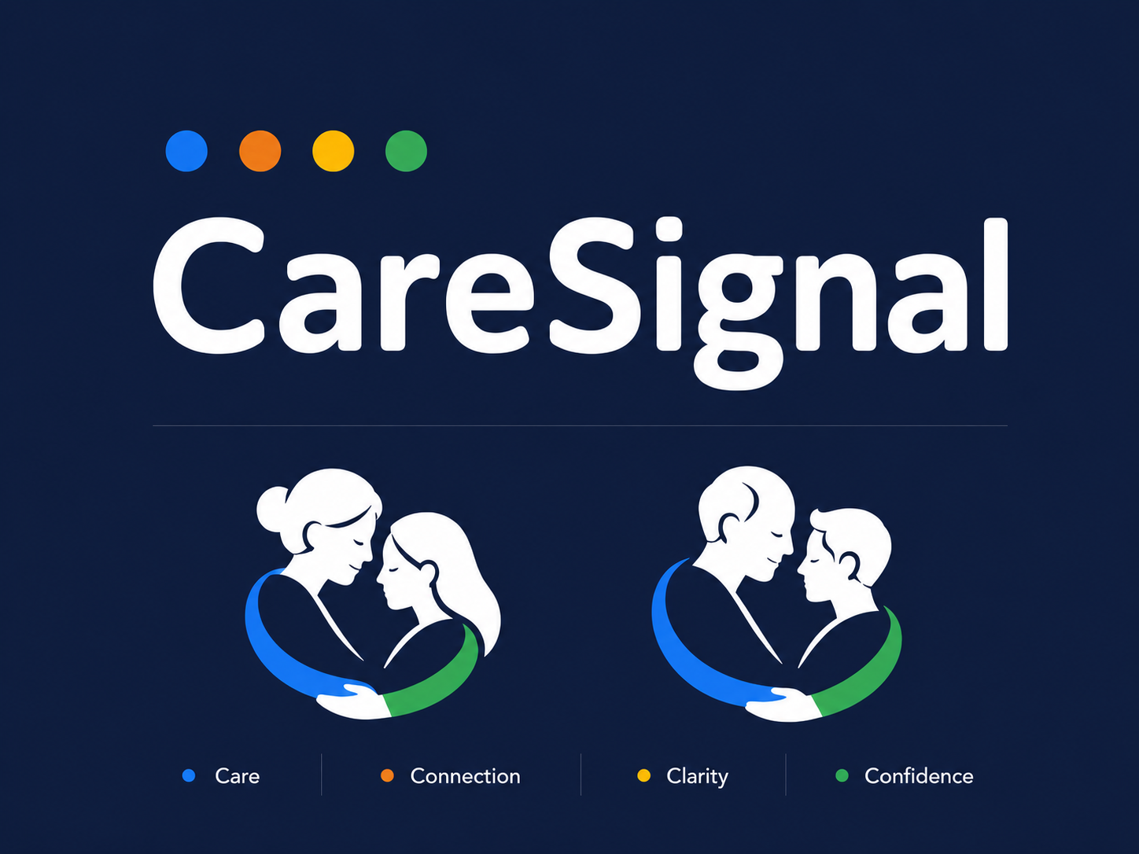
CareSignal
Trazabilidad operativa para residencias de adultos mayores
⏱️
📋
🔔
Detección
automática de
rondas atrasadas
Bitácora
auditable
e inmutable
Alertas en
tiempo real
al supervisor
Roberto Garcia | Septiembre 2026
No dispositivo médico

Slide 2
El problema ya llegó para cientos de millones
Personas mayores de 65 años en el mundo · 2023–2050
🌎
🌎
🌎
🌏
México
América Latina
EE. UU.
Japón
17.1 M
65 M
57 M
36 M
60+ años · CONAPO 2025
65+ años · CEPAL 2024
65+ años · Census 2023
65+ años · Stat. JP 2023
🌍
📈
Para 2050 habrá casi el doble de la población actual de China viviendo esta realidad.
Global
Global 2050
770 M
1,600 M
UN WPP 2022 (se estima)
Proyección ONU (se estima)
Fuentes: CONAPO · CEPAL · US Census Bureau · Statistics Japan · UN WPP 2022 · Cifras internacionales "se estima"

Slide 3
🤝
Un momento de confianza
Cuando llevas a ese familiar, a ese ser querido, a una residencia,
le estás confiando lo más valioso que tienes —
su tiempo, su dignidad, su seguridad.
Tiempo
Dignidad
Seguridad

Slide 4
⚠️ El problema de la situación operativa
Cuando el cuidado ocurre — o no ocurre — y nadie lo sabe
📅
🚶
❓
😰
→
→
→
Ronda
programada
¿Cuidador
fue a verlo?
Sin registro
ni evidencia
Nadie lo sabe
hasta que es tarde
📊
Como ejemplo: en una residencia con 50 adultos mayores se realizan cerca de 450 rondas por semana.
Cada una es una oportunidad de que el cuidado ocurra — o de que no ocurra y nadie lo detecte.

Slide 5
🗂️ El problema de la situación administrativa
Sin registro confiable, no hay defensa posible
👨‍👩‍👧
La familia llama
y no hay respuesta.
🏛️
La inspección llega
y no hay evidencia.
⚖️
El abogado pregunta
y no hay defensa.
Sin registro auditable, el director no puede demostrar que el cuidado ocurrió — en ningún escenario.

Slide 6
⚖️ Marco legal — exposición permanente
La regulación ya exige los registros — sin fecha ni aviso previo
📜
NOM-031-SSA3-2012
Exige expediente administrativo permanente por residente, reglamento interno y bitácoras de operación.
🔍
CNDH ISP-12/2020
Muestreo en residencias documentó abandono, falta de personal y deficiencias operativas — sin sistemas de gestión.
⚖️
Ley General de Salud
Art. 419: multas por incumplimiento pueden superar $234,000 MXN — y cualquier inspección, queja o demanda puede llegar sin aviso.
Fuentes: DOF · CNDH · Ley General de Salud Art. 419

Slide 7
✅ CareSignal — la solución
Un sistema diseñado para resolver los dos fallos
⚠️ Fallo operativo
🗂️ Fallo administrativo
Ronda no ocurre y nadie lo detecta
Sin registro confiable ni evidencia auditable
⏱️
Detecta automáticamente
cuando una ronda no ocurre
📋
Bitácora inmutable:
quién, cuándo, qué resultado
🔔
Alerta al supervisor
en tiempo real
📄
Sin papel, sin transcripción,
sin trabajo extra
👤
Asignación, escalación
y seguimiento del cuidador
🛡️
Evidencia lista ante cualquier
inspección, queja o demanda
El director tiene evidencia lista ante cualquier inspección, queja o demanda — en todo momento.

Slide 8
📊 Tamaño de mercado
México · SaaS B2B · por residencia / mes
TAM
Mercado total cuidados
geriátricos MX + LatAm
> USD 25,000 M
SAM
~1,100–1,300 residencias
privadas formales en MX
DENUE 2025 · +18 % anual
SOM
Objetivo 3–5 años:
50–200 residencias piloto
$175K – $700K MXN/mes
*tier esencial ($3,500)
📈 El registro del sector creció +18 % en un año (DENUE 2024→2025) — mercado en expansión activa.
Fuentes: DENUE 2025 · IMARC Group · Grand View Research · Precios de referencia estimados

Slide 9
🏆 ¿Por qué CareSignal?
Nadie más modela el ciclo operativo de la ronda
Capacidad
CareSignal
Cronos Care
GERIGES
Detección de ronda atrasada
✅
❌
❌
Alerta automática al supervisor
✅
❌
❌
Bitácora de auditoría inmutable
✅
⚠️
⚠️
Ciclo completo alerta→cierre
✅
❌
❌
Precio publicado
✅
❌
❌
Expediente / historial residente
⚠️
✅
✅
⚠️ = funcionalidad parcial o no confirmada · Fuente: investigación pública agosto 2026

Slide 10
🏅 Demo
MVP operacional · No dispositivo médico · Datos sintéticos

Slide 11
💰 Modelo de negocio
Freemium + SaaS B2B · por residencia / mes · margen bruto > 80 %
Sweet spot
Demo Operacional
Esencial
Profesional
Institucional
$0
$1,990
$3,990
$8,490
Sin tarjeta · sin límite de tiempo
MXN / mes
MXN / mes
MXN / mes
Hasta 8 residentes
Hasta 30 residentes
Hasta 80 residentes
Sin límite · multi-sede
1 usuario activo
3 usuarios
Hasta 10 usuarios
Sin límite
Rondas básicas
Alertas + auditoría
Dashboard supervisor
SLA + soporte dedicado
Sin responsabilidad legal
Residencias pequeñas
Residencias medianas
Cadenas institucionales
⚠️ Precios de referencia estimados. El tier Freemium opera sin SLA ni responsabilidad legal.

Slide 12
🔐 IA y Ciberseguridad
Datos sensibles por ley · arquitectura en GCP · roadmap de IA operativa
🛡️ Ciberseguridad
🤖 IA Operativa — roadmap v0.2
📜
LFPDPPP — datos de adultos
mayores son datos sensibles por ley
📈
Alertas predictivas
sobre histórico de tiempos de ronda
☁️
Google Cloud Run + Firebase
con cifrado extremo a extremo
→
🔍
Detección de anomalías
en la bitácora de auditoría
🔒
Ningún dato de residente
sale del dispositivo — privacidad por diseño
📅
Optimización de asignación
de cuidadores por turno
Agente de ciberseguridad
activo 24 h sobre Gemini API
📝
Resumen ejecutivo automático
del turno — sin transcripción manual
📊
La bitácora de 20 tipos de evento por turno es el insumo nativo para toda la IA operativa —
sin integración externa, sin datos sintéticos.

Slide 13
👨‍👩‍👧 Fase paralela — Mercado familiar (B2C)
La misma plataforma · dos puertas de entrada · conversión cruzada B2C → B2B
B2B (canal actual)
B2C — Fase paralela 🆕
🏢
Cliente
Director de residencia
👪
Cliente
Familia de adulto mayor
💰
Ticket
$1,990 – $8,490 MXN/mes
💰
Ticket
$199 – $399 MXN/mes
⏱
Ciclo de venta
2–6 meses · B2B largo
⇄
⚡
Ciclo de venta
< 5 min · autoservicio
📣
Adquisición
Ventas de campo
📱
Adquisición
App stores · redes sociales
📊
SAM México
~1,200 residencias
📊
SAM México
~2M familias con cuidado activo
🔄 El flywheel
Familia adopta
CareSignal en casa
→
Familiar ingresa
a una residencia
→
Familia recomienda
CareSignal al director
→
Residencia
contrata (B2B)
⚠️ Fase B2C proyectada — requiere versión móvil y validación de mercado. No comprometida en v0.1.0.

Slide 14
🚀 La oportunidad
📈
📜
❌
El sector crece al
18 % anual
La ley ya exige
los registros
Los competidores
no los generan
DENUE 2024→2025
NOM-031-SSA3-2012 · vigente
Cronos Care · GERIGES
↓
El primero que llegue con trazabilidad operativa real
se convierte en el estándar del sector.
🤝 Buscamos 2–3 residencias piloto · Primer trimestre 2027
Gracias.
Roberto García · robertogarciaits@gmail.com · linkedin.com/in/robertogarciaits · 844 588 1313

